Slide 1

CLASIFICACIÓN DE TUMORES Y CORREO SPAM CON REDES NEURONALES
Santiago Domínguez Collado, 13-02-2020
santiago.dominguezc@uah.es

Slide 2
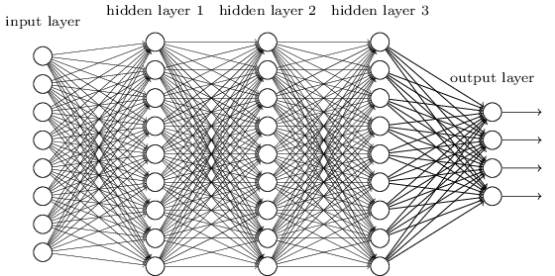
REDES NEURONALES

Slide 3
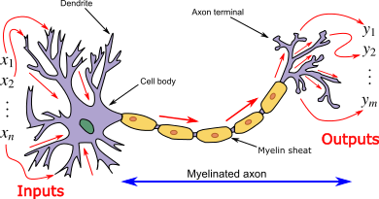
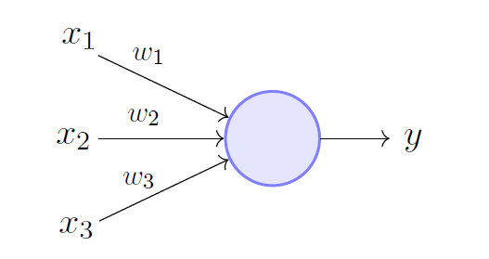
NEURONA

Slide 4






NEURONA
X$1$
w$1$
w 2
+
N
F(N)
X$2$
Y
w$3$
X$3$
b
Y = F(X*W + B)

Slide 5
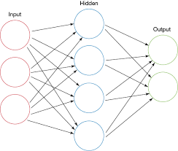
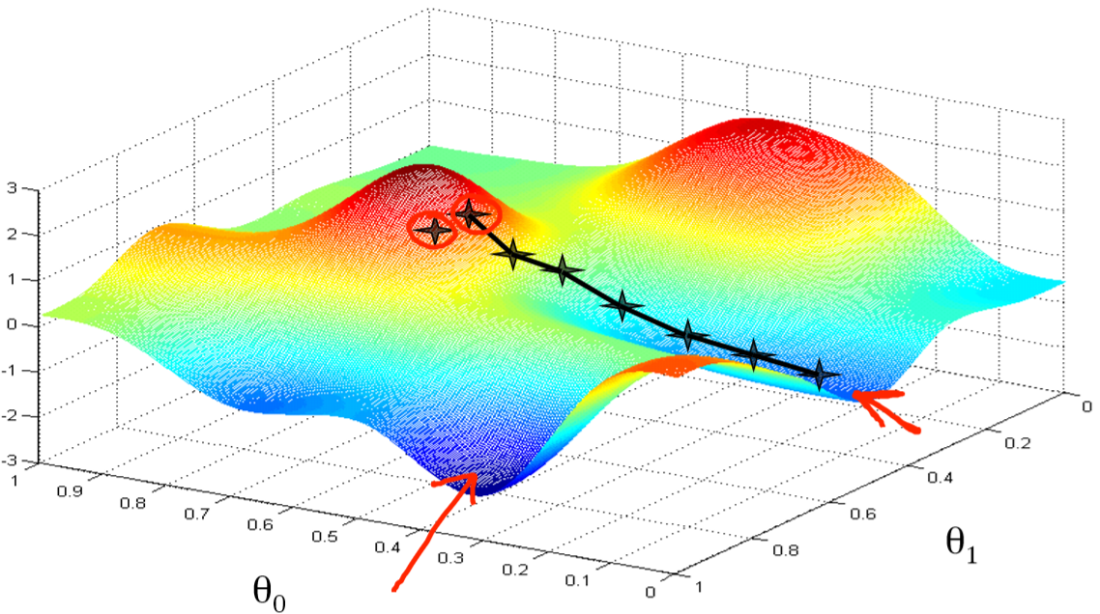
GRADIENT DESCEND

Slide 6
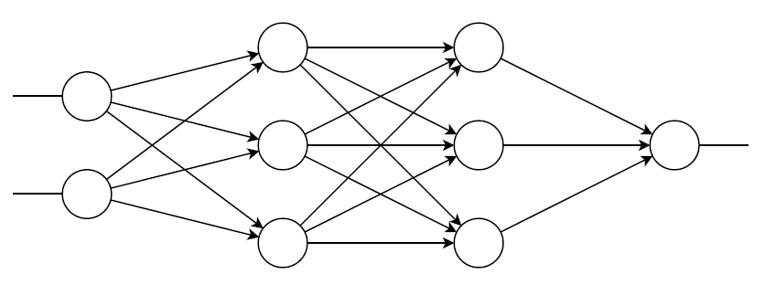
¿CÓMO APRENDEN?
FORWARD PROPAGATION
BACKPROPAGATION

Slide 7
EJEMPLOS: CANCER Y SPAM CLASSIFICATION

